Slide 1
Soirée des parents 8P
Echallens et Assens septembre 2025

Slide 2
Bienvenue à la soirée des 8P
Soirée en 2 parties (un premier moment en plénière et un deuxième avec l’enseignante ou l’enseignant de classe)
Informations sur la fin du cycle 2
Informations préventives
Divers / questions

Slide 3
Promotion
Généralité
En fin de 8ème année, l’élève est promu puis orienté dans les voies et les niveaux du degré secondaire.​

Slide 4
Promotion
Pour être promu de 8P à la 9S, l’élève doit obtenir les totaux de points suivants (addition des moyennes annuelles des disciplines) par groupe.
Groupe | Disciplines | Points/Moyenne
Groupe principal | Toutes les disciplines de la grille horaire sujettes à évaluation, soit en français, mathématiques, allemand, anglais, sciences de la nature, géographie, histoire, arts visuels, musique et activités créatrices et manuelles | Total de 40 points Moyenne de 4
Groupe restreint | français, mathématiques et allemand. | Total de 12 points Moyenne de 4
L’élève qui n’obtient pas ces minimas est en situation d’échec et redouble son année.
Cas limite : max. 1pt d’insuffisance par groupe.​
Le Conseil de direction prend une décision sous préavis du Conseil de classe.​

Slide 5
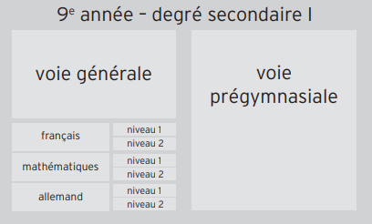
Orientation
En fin de 8ème année, l’élève est promu puis orienté dans les voies et les niveaux du degré secondaire.​
- Voie générale (VG)​
- Voie prégymnasiale (VP)​
La décision d’orientation et de mise en niveaux se fondent sur les totaux de points obtenus dans les groupes de discipline.​
La procédure d’orientation et de mise en niveaux ne prévoit pas de cas limites.​

Slide 6
Voie générale (VG), les niveaux 3 disciplines : français, mathématiques, allemand
Moyenne annuelle finale | Niveau suivi en début de 9ème année
4 ou moins | Niveau 1
4.5 et plus | Niveau 2
Aucun cas limite n’est prévu pour la mise en niveaux

Slide 7
Voie prégymnasiale (VP)
Groupe | Disciplines | Points/Moyenne
Groupe principal | Toutes les disciplines de la grille horaire sujettes à évaluation, soit en français, mathématiques, allemand, anglais, sciences de la nature, géographie, histoire, arts visuels, musique et activités créatrices et manuelles | Total de 46,5 points
Groupe restreint | français, mathématiques et allemand. | Total de 15 points
Aucun cas limite n’est prévu pour l’orientation en VP

Slide 8
ECR
Les élèves de 8ème année passent des épreuves cantonales de références (ECR) en français, mathématiques et allemand.​
Les résultats de ces épreuves sont pris en compte à hauteur de 30% dans le calcul de la moyenne annuelle, contre 70% pour les résultats des évaluations de l’année.​

Slide 9
ECR
Exemple de calcul de moyenne annuelle finale avec ECR : ​
(moy. annuelle x 70)+(moy. ECR x 30)​
100​
Remarque : la moyenne annuelle est arrondie au dixième.
Exemple : 4.74 devient 4.7​ et 4.75 devient 4.8​

Slide 10
Soirée du 12 mars aux Trois Sapins
Dès le premier semestre de la 9ème année, des possibilités de changements de voies et de niveaux existent. Les conditions pour ces réorientations sont décrites dans le CGE.​
Voie générale (OCOM) | Voie prégymnasiale (OS)
MITIC | Mathématique et physique
Arts visuels | Latin
Activités créatrices sur textile | Italien
Travaux manuels | Economie et droit
Chimie et physique
Physiologie et santé
Education nutritionnelle
Economie et droit

Slide 11
Déroulement de la 8P
Fin du 2ème semestre
5 juin 2026
Fin du 1er semestre
16 janvier 2026
ECR FRA MAT ALL
28, 29 et 30 avril 2026
Conseils de classe
Conseils de classe
Entretiens semestriels
Février-mars
Visite des 3 sapins avec les 8P
Elèves : 11 juin 2026
Visite des doyens 9S
Février-mars
Le conseil de direction valide
- les promotions
- l’orientation
- les niveaux
Séance informations futurs 9S aux 3 sapins
Parents-enfants : 12 mars

Slide 12
Le futur professionnel de votre enfant…
… n’est PAS déterminé par son orientation en fin de 8P !
L’école vaudoise et la formation (professionnelle ou académique) proposent de nombreuses passerelles !
TOUT ne se joue pas en 8P, c’est UNE première étape!

Slide 13
Responsabilité de chacun
La responsabilité des parents s’arrête au moment où leur enfant est pris en charge par un tiers, qu’il s’agisse du transport scolaire, de l’accueil dans une structure parascolaire ou de l’école. Elle est inscrite à l’art. 128 de la LEO, notamment à son alinéa 4 : « En dehors du temps scolaire, l’enfant est placé sous la responsabilité de ses parents. Ils assument notamment la responsabilité de ses déplacements entre le domicile et l’école et durant la pause de midi, à moins que cette tâche n’ait été confiée à une autre personne ou à une organisation. »

Slide 14
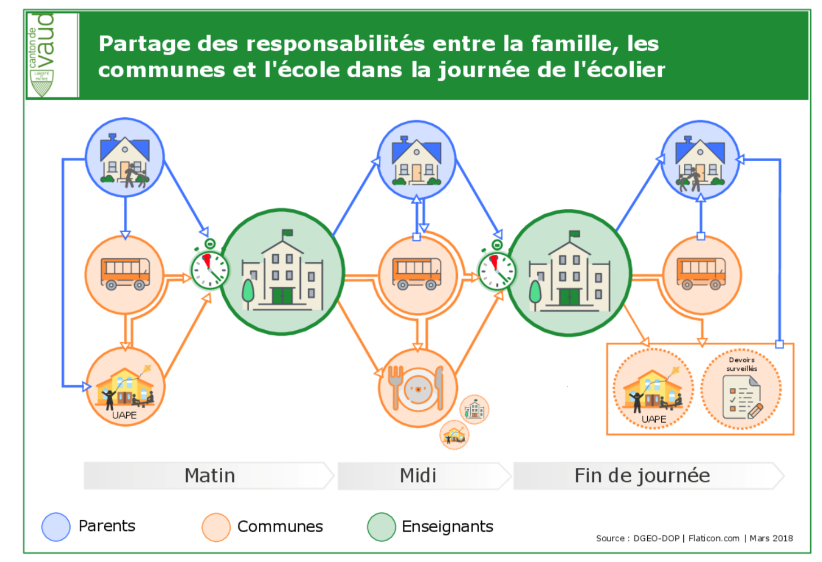
Responsabilité de chacun

Slide 15

ASIRE (www.asire.ch)

Slide 16
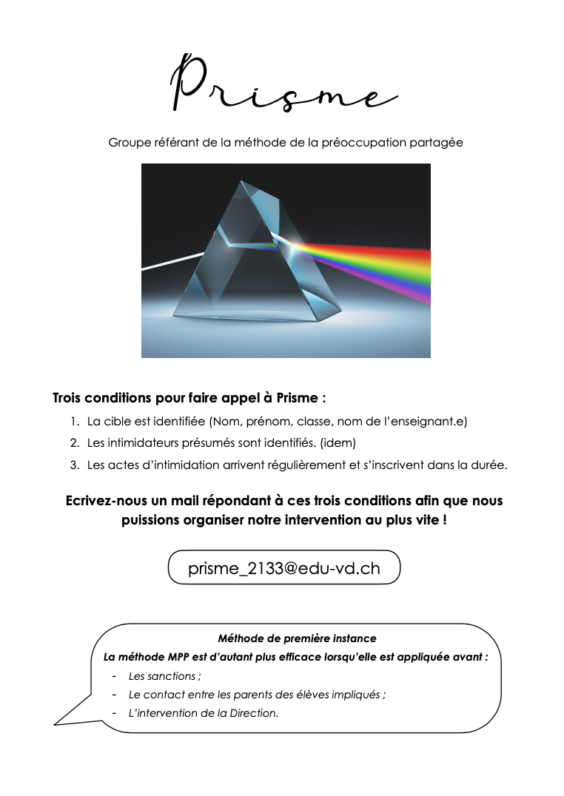

Prisme
Méthode de la préoccupation partagée
Membres :
But : prise en charge qui met fin tant à la souffrance de l’élève ainsi qu’à la dynamique qui alimente le phénomène.
Cédric Grillon | Emilie Jeanneteau | Frédérique Henry | Gladys Pastor
Marissandre Bertrand | Benoît Rambert | May Jacot | Savannah Turelli
prisme_2133@edu-vd.ch

Slide 17

Les écrans
Dans l’agenda de votre enfant

Slide 18

Les écrans
Les dispositifs numériques personnels des élèves sont interdits dans le périmètre de l’école durant le temps scolaire.
Les dispositifs numériques personnels doivent être éteints et rangés dans les affaires personnelles de l’élève de manière à ne pas être visibles.

Slide 19
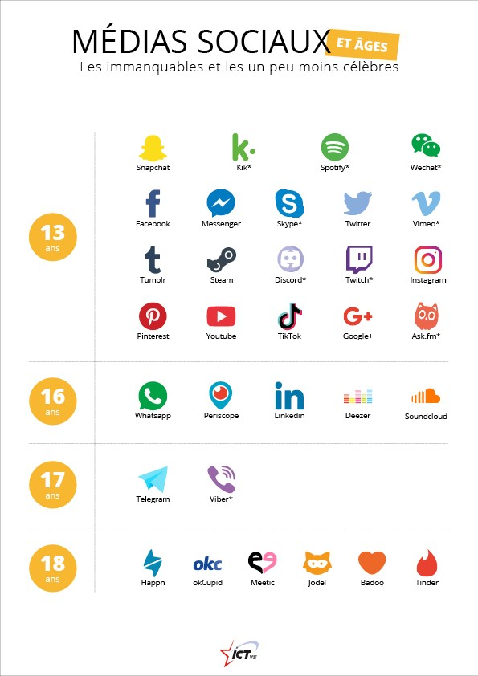
Les écrans
Que faire ?

Slide 20
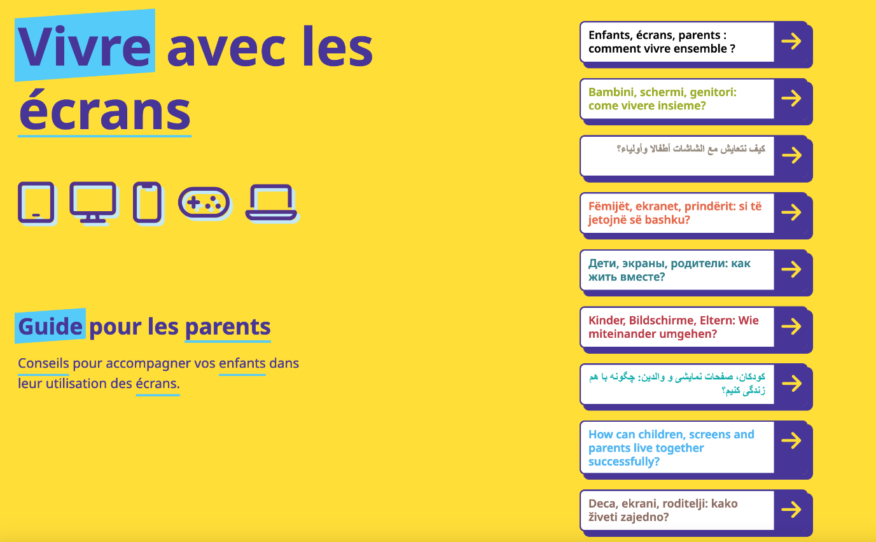
Les écrans - Action innocence

Slide 21


Les écrans - Action innocence

Slide 22
A vos agendas
jeudi 13 novembre 2025 : JOM
jeudi 12 mars 2026 : Soirée des parents aux Trois Sapins
samedi 30 mai 2026 : Festival de la durabilité

Slide 23
Divers
Le site internet est en construction
https://ep-echallens-emilegardaz.edu-vd.ch
Parcelle (Grand-Record 5 et 7)

Slide 24
Questions

Slide 25
Merci de votre attention !

